Slide 1


Slide 2

IPOS’u silmek için
Yönetici Hesabına giriş yapın.
Şifre : demo2022

Slide 3
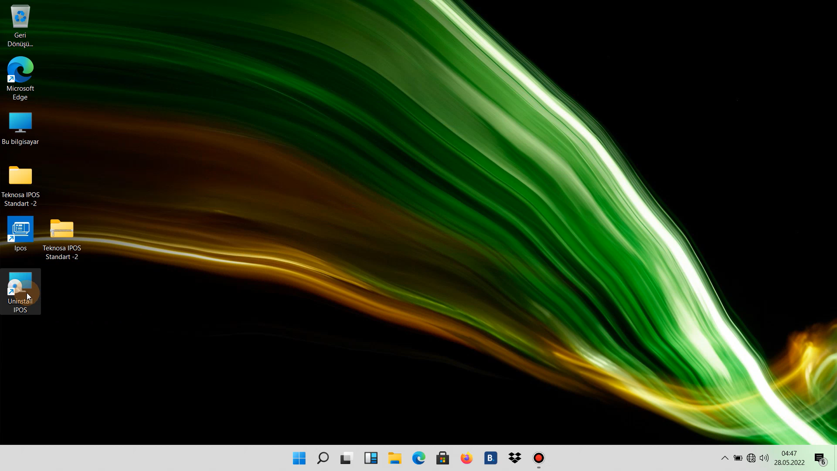

Slide 4
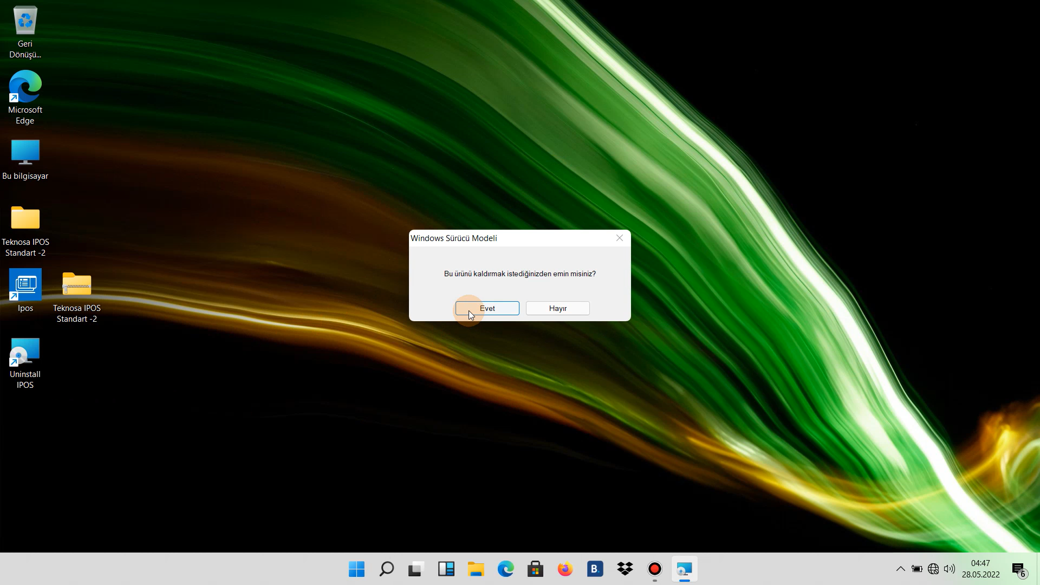

Slide 5
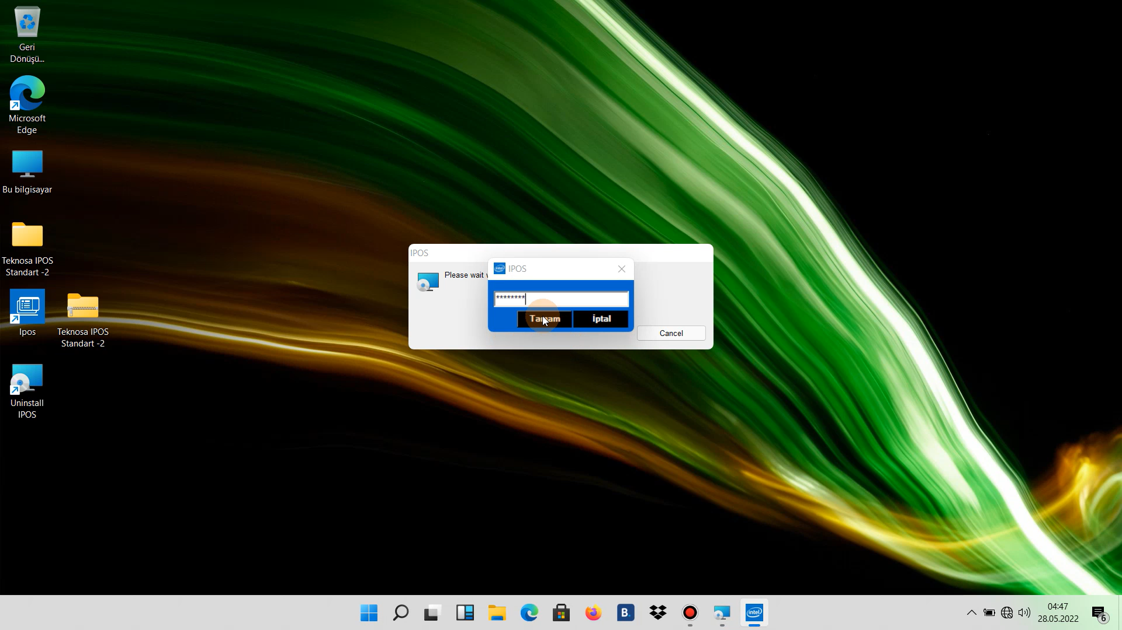
Şifre : demo2022

Slide 6
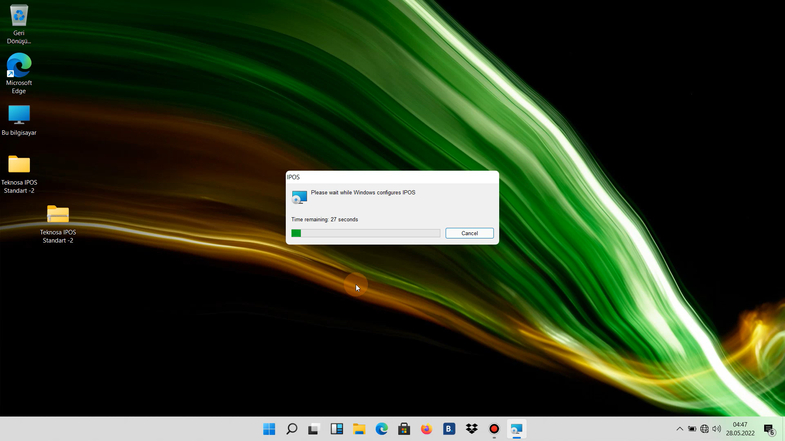

Slide 7
“Mustafa Kaya” Hesabı otomatik olarak silinecektir

